Slide 1
仿驴妈妈旅游网
班 级： web-106班
小组成员： 黄 飞 港
胡 海 康
任 均 阳
时 瑞 驰
俞 阳
完成时间： 12月10日

Slide 2
Web前端
技术：html css javaScript jQuery
本项目主要用到div+css布局，三列布局，float，以及js特效原理。
主要分为image，js,css和index部分

Slide 3



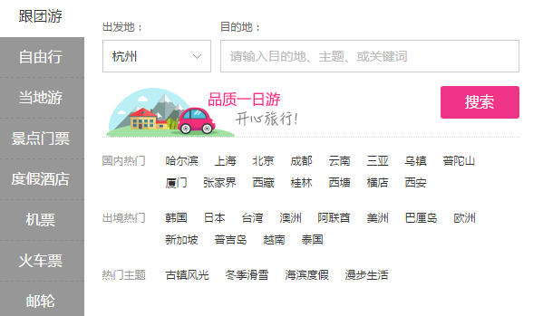
顶部导航栏和广告轮播

Slide 4
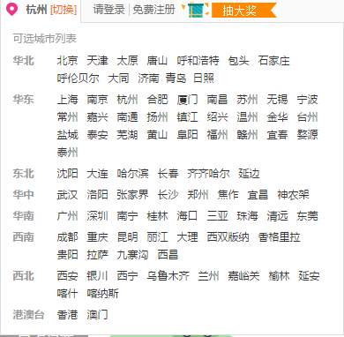
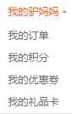

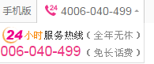
前行当中的挫折

Slide 5
问题所在
刚开始的写法都类似于下面的，没有直接在目标li里面添加盒子，而是在外添加盒子。
<ul>
<li><span display: inline-block"></span> 金华 <a id="change">[切换]</a></li>
</ul>
<div id="changeBox" style="display: none;">
<p>可选城市列表</p>
</div>

Slide 6

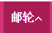

错误效果
在不同尺寸的显示屏上，位置偏差。
将鼠标移入子导航栏时，邮轮 样式本应为 而错误效果为

Slide 7
知错能改
<ul>
<li> <span display: inline-block"></span> 金华 <a id="change">[切换]</a>
<div id="changeBox" style="display: none;">
<p>可选城市列表</p>
</div>
</li>
</ul>
完美解决@@@@

Slide 8
注意1
切换.addEventListener('click',function (e) {
e = e || window.event;
e.stopPropagation();
...
}
列表框.addEventListener('click',function (e) {
e = e ||window.event;
e.stopPropagation();
});
点击 [切换] 或者 可选城市列表框之外的任何空白地方，可选城市列表框消失。
这里需要取消冒泡事件。

Slide 9
注意2
在每一次启用轮播定时器的 目标.on（'mouseenter',fn） 语句里面首先需要清除定时器。防止多个定时器同时调用。
$('广告').mouseleave(function () {
clearInterval(timer);
timer = setInterval(autoPlay,5000)
});
$('广告内导航栏').on('mouseenter',function () {
clearInterval(timer);
timer = setInterval(autoPlay,5000)
});

Slide 10
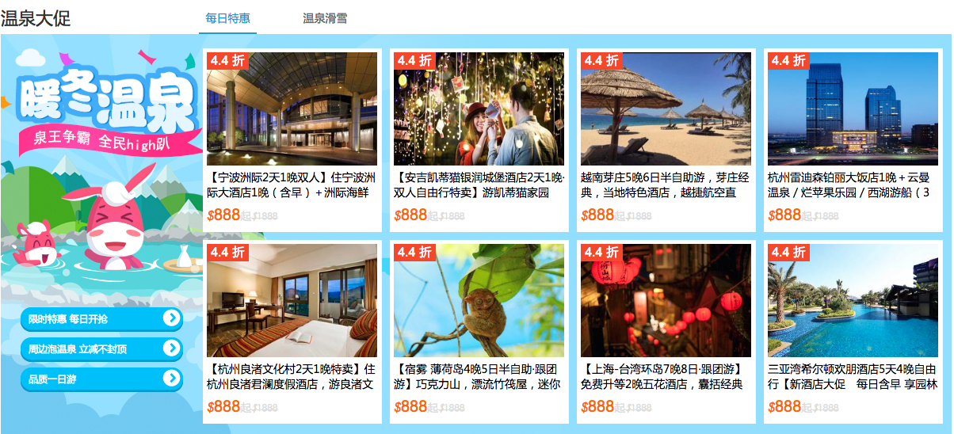
特惠旅游大促销
(づ￣3￣)づ╭❤～亲你心动了没有(⊙o⊙)哦

Slide 11
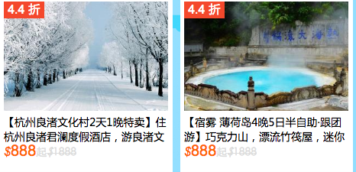
代码展示
$(function () { //使用jquery添加温泉滑雪中的图片 $('.img-prev > li > a[class=images-01]').each(function (index11,content) { console.log(index11) $(this).attr({ 'title':'想旅游就来驴妈妈???', 'target':'_blank', }) //创建的属性 var imgprev=$('<img>'); // var spanprev=$('<span>'); imgprev.attr({ 'src': 'images/'+(index11+1)+'.jpg' }); $(this).prepend(imgprev); })

Slide 12
代码展示
//导航栏下划线自动切换效果 和内容的切换 $('.special-navigetion-box>ul>li').on('click',function () { var index=$(this).index() console.log(index) $(this).addClass('ltem family-color').siblings().removeClass('ltem family-color'); $('.content-right>ul').stop().eq(index).fadeIn('fast').siblings().fadeOut('fast') }).triggerHandler('click') // 图片内容的动画 $('.content-right>ul>li').on('mouseover',function () { $(this).stop(true).animate({marginTop:'-5PX',},'slow').siblings().animate({marginTop:'0px'}) }) $('.content-right>ul>li').on('mouseout',function () { $(this).stop(true).animate({ marginTop:'0PX',},'fast') }) })

Slide 13
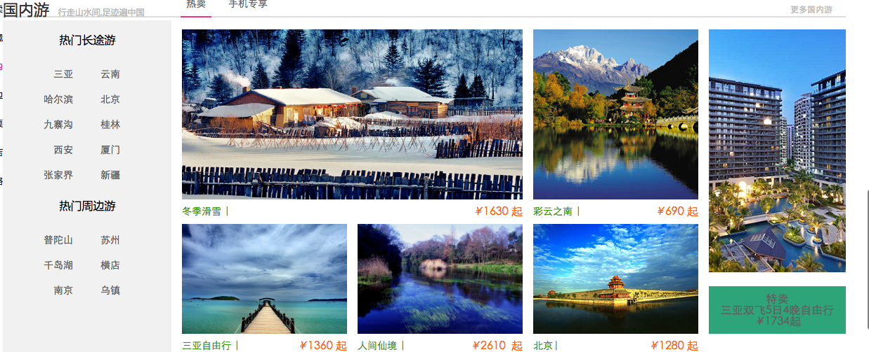
网页中间部分 国内游部分展示

Slide 14
基本布局
顶部
<div > <h3 ><strong ></strong><span></span></h3> <ul><li></li><li></li></ul> <a href=""><i ></i></a> </div>

Slide 15
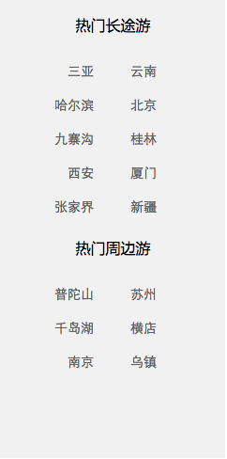
基本布局
<!--公共左边导航模块开始 --> <div> <div> <dl> <dt><h3 ></h3></dt> <dd><a href=""> </a><a href=""> </a></dd> <dd><a href=""> </a><a href=""> </a></dd> <dd><a href=""> </a><a href=""> </a></dd> <dd><a href=""> </a><a href=""> </a></dd> <dd><a href=""> </a><a href=""> </a></dd> <dt><h3> </h3></dt> <dd><a href=""> </a><a href=""> </a></dd> <dd><a href=""> </a><a href=""> </a></dd> <dd><a href=""> </a><a href=""> </a></dd> </dl> </div> </div> <!--公共左边导航模块结束 -->

Slide 16
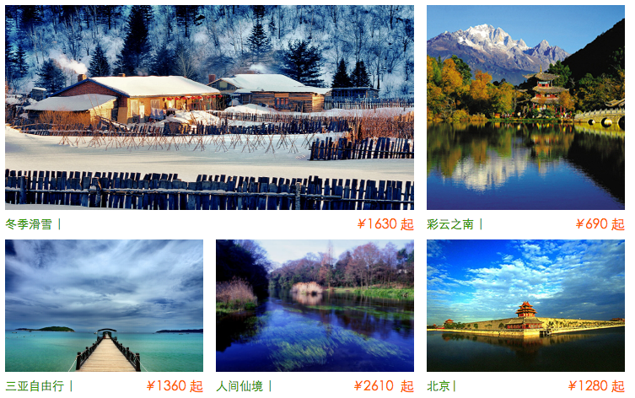
基本布局
<!--侧边产品list --> <div> <div> <ul> <li><p><img src="" ></a></p><p> </p></li> <li><p><img src="" ></a></p><p> </p></li> <li><p><img src="" ></a></p><p> </p></li> <li><p><img src="" ></a></p><p> </p></li> <li><p><img src="" ></a></p><p> </p></li> </ul> </div>

Slide 17
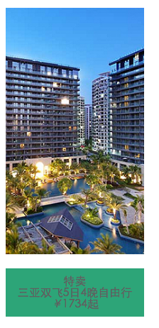
基本布局
最右侧
<div > <a href=""><img src=""> <div > <strong></strong> <p></p> <p></p> </div> </a> </div> </div>

Slide 18
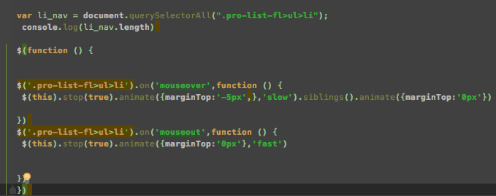
用Jquery 实现的简单特效

Slide 19

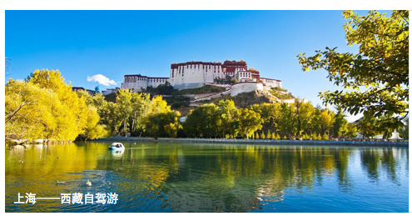
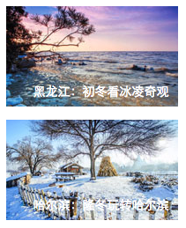

旅游攻略部分布局展示
Public-title
Gonlue-pic
Gonlue-info
lvyoubao
Gonlue-youji
Gonlue-other

Slide 20
代码展示
Lvyoubao部分js代码展示：
var lyb=document.getElementById('JS_lyb'); var lyb_info=document.getElementById('lvyoubao-info'); var timer=null; var num=0; timer=setInterval(autoplay,500); function autoplay() { num=num-1; num<=-410?num=0:num; lyb.style.top=num+'px'; console.log(lyb.style.top); } lyb_info.onmouseover=function () { clearInterval(timer); }; lyb_info.onmouseout=function () { timer=setInterval(autoplay,500); }

Slide 21
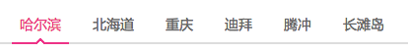
代码展示
Public-title部分js代码展示：
var method=document.getElementById('JS_public'); //console.log(method); var Mt_li=method.children; for(var i=0,len=Mt_li.length;i<len;i++){ Mt_li[i].onclick=function () { for(var j=0,len=Mt_li.length;j<len;j++){ Mt_li[j].className=""; } this.className="active"; } }

Slide 22
代码展示
Gonlue-other部分js代码展示：
var links_dd=document.getElementById('links_dd'); var btn_links=document.getElementById('btn_links'); var ddH= links_dd.style.height; var flag=true; btn_links.onclick=function () { if(flag){ btn_links.innerHTML="收起"; links_dd.className="current"; flag=false; }else { links_dd.className=""; btn_links.innerHTML="更多"; flag=true; } }

Slide 23

footer部分布局展示
Public--footer
Footer_service
Footer_copyright
Footer_safety
Footer_links

Slide 24
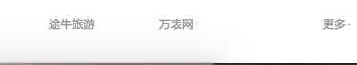
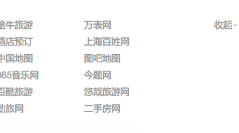
小箭头为css样式写成
display: inline- block;width:0;height:0;font-size: 0;overflow: hidden; border:3px solid #FAFAFA;position: absolute;top:10px;right:5px;border-color:#ccc #fff #fff #fff;

